Slide 1
PCB i forbindelse med EMC
Mercantec, elektronik

Slide 2
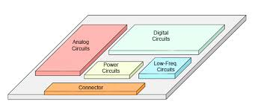
PCB i forbindelse med EMC

Slide 3
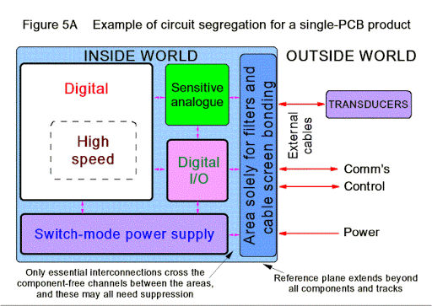
PCB i forbindelse med EMC

Slide 4
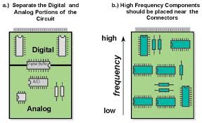
PCB i forbindelse med EMC

Slide 5
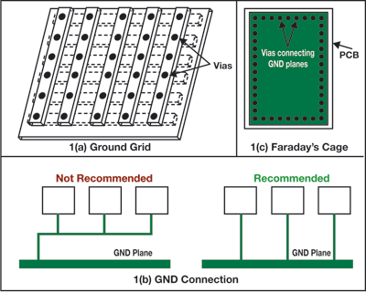
PCB i forbindelse med EMC

Slide 6
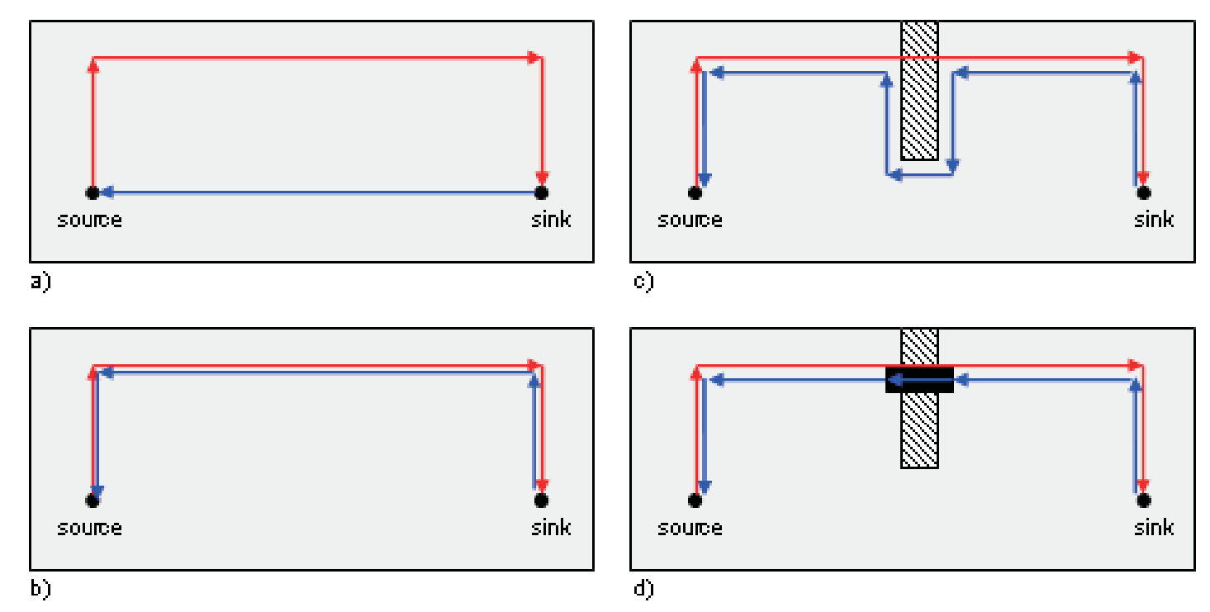
PCB i forbindelse med EMC
Notes:
An electrical circuit must always be a closed loop. Up to now, only the signal path was discussed but not the path back to the source – the return current. With DC, the return current takes the way back with the lowest resistance (Figure 6a). With a higher frequency, the return current flows along the lowest impedance (Figure 6b). This is directly beside the signal.
If this return path, mostly the ground plane, has a slot, the return current has to take another way and this results in a loop area (Figure 6c). The larger the area, the more radiation and EMI problems occur. The designer has to make sure that the return current can flow directly underneath the signal trace. One solution is to place a 0-Ω resistor over the slot (Figure 6d). Another is to route the signal the same way as the return current flows. The best solution is to avoid any slots in the ground reference plane.

Slide 7
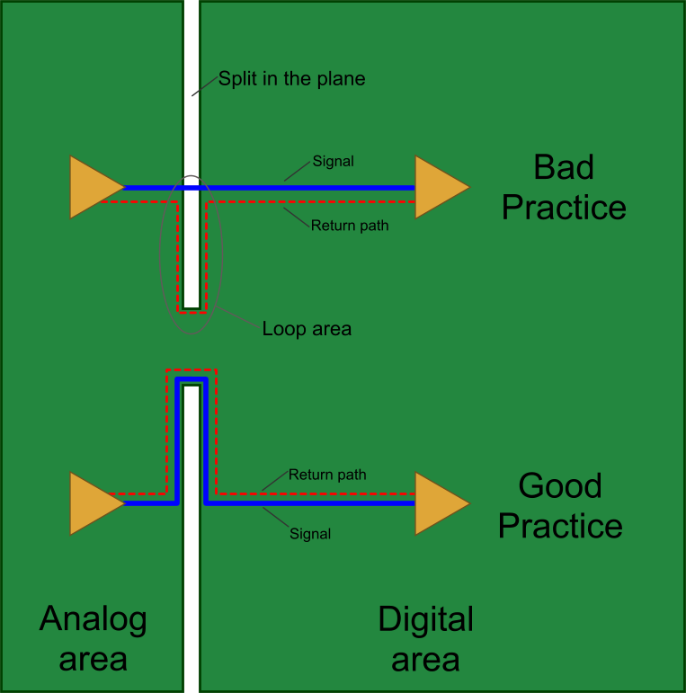
PCB i forbindelse med EMC

Slide 8
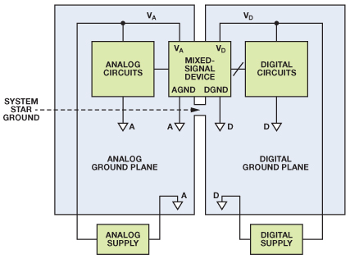
PCB i forbindelse med EMC

Slide 9
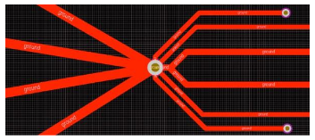
PCB i forbindelse med EMC

Slide 10
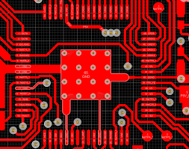
PCB i forbindelse med EMC

Slide 11
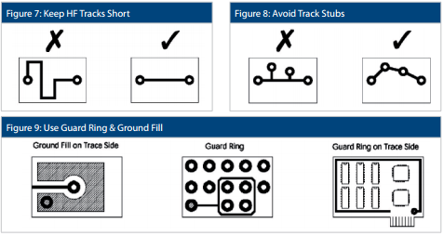
PCB i forbindelse med EMC

Slide 12
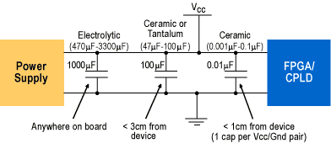
PCB i forbindelse med EMC

Slide 13
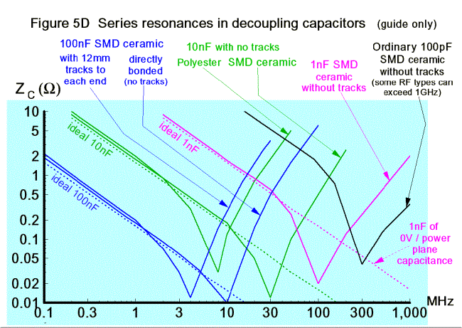
PCB i forbindelse med EMC

Slide 14
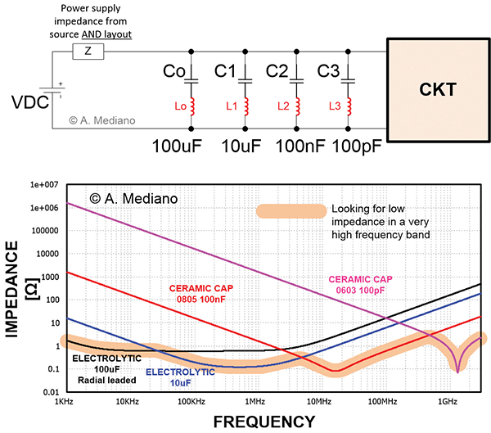
PCB i forbindelse med EMC

Slide 15
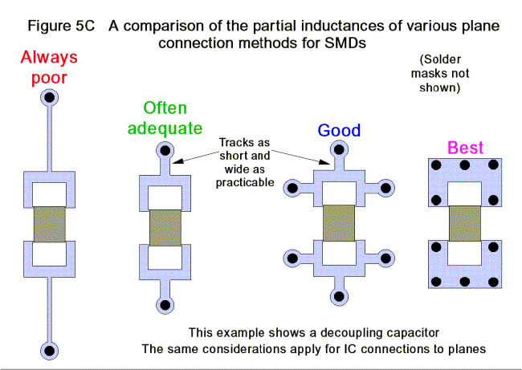
PCB i forbindelse med EMC

Slide 16
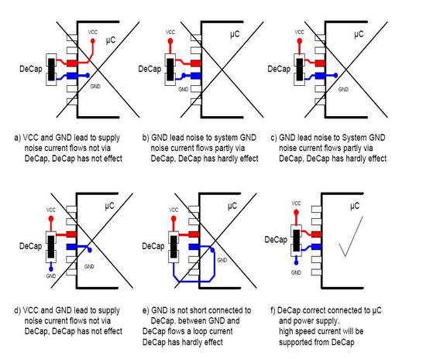
PCB i forbindelse med EMC

Slide 17
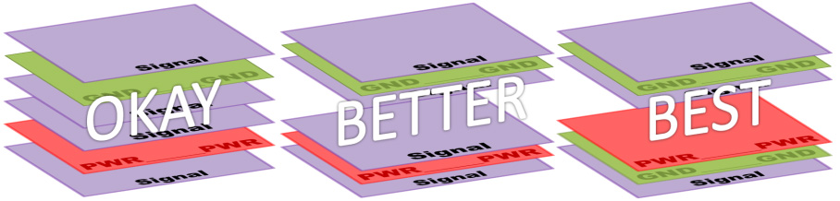
PCB i forbindelse med EMC

Slide 18
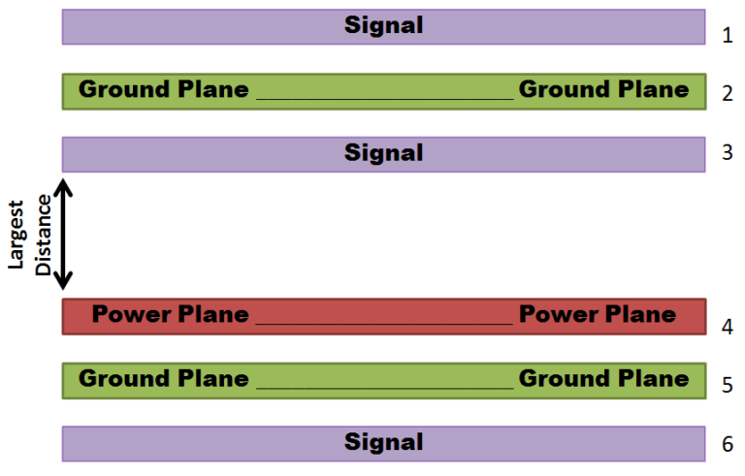
PCB i forbindelse med EMC

Slide 19
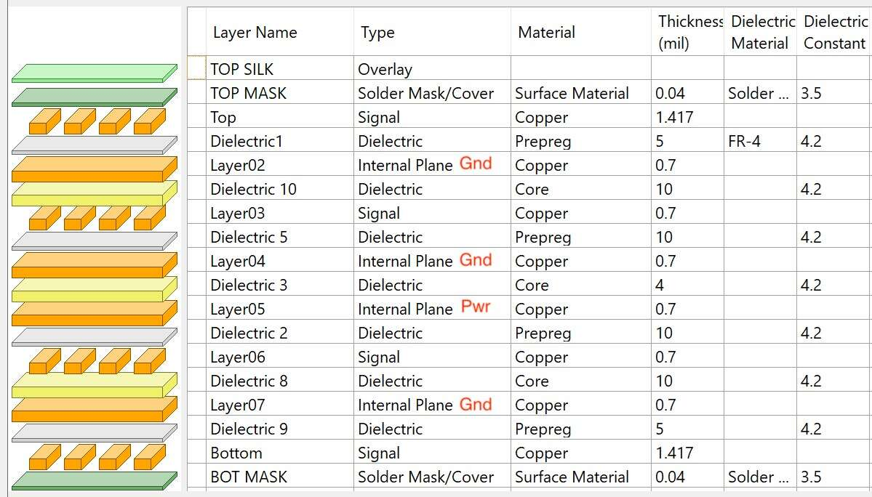
PCB i forbindelse med EMC

Slide 20
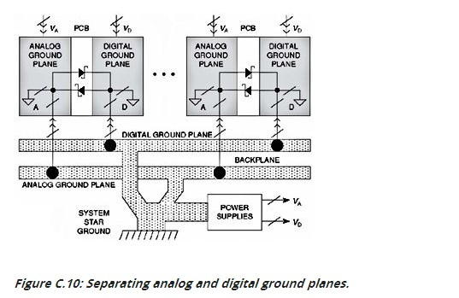
PCB i forbindelse med EMC

Slide 21
PCB i forbindelse med EMC
Her skal være noget tekst☺

